Slide 1
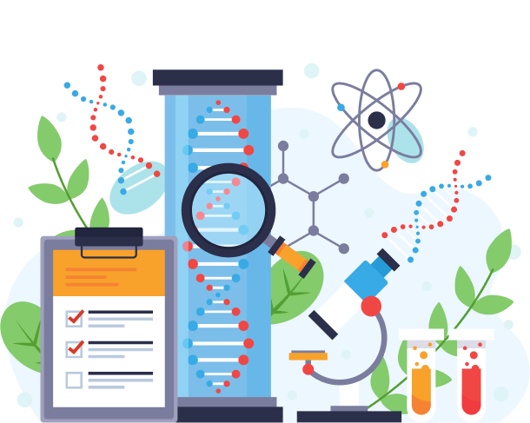
Вступ до дисципліни Біологія та основи генетики
К.п.н., Світлана Євгеніївна Бухальська

Slide 2
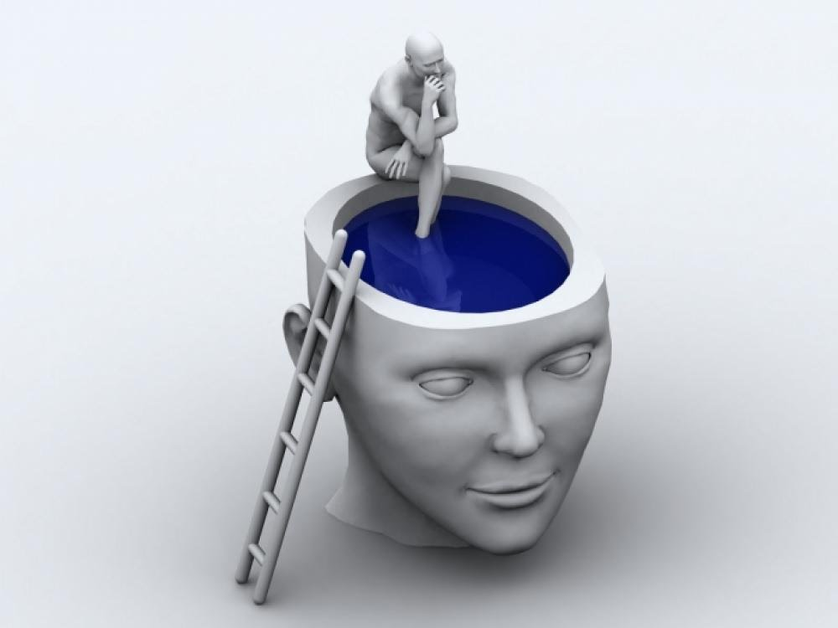
Тема 1. Вступ до дисципліни біологія та основи генетики
ПЛАН
1. Біологія як комплексна природнича наука.
2. Генетика – наука про спадковість і мінливість.
Місце біології в системі психологічної освіти.
2. Основні методи біологічних досліджень.
3. Суть життя. Форми життя, його фундаментальні властивості. Рівні організації життя. Значення уявлень про рівні організації живого для практичної діяльності
4. Особливе місце людини в системі органічного світу. Співвідношення фізико-хімічних, біологічних і соціально-психологічних явищ у життєдіяльності людини.

Slide 3
Наука — це сфера діяльності людини, яка присвячена здобуттю нового знання про навколишній світ. Основою наукового пізнання є побудова системи достовірного знання, що ґрунтується на фактах.
Фактом є спостереження або експеримент, який може бути відтворений та підтверджений.
На основі аналізу фактів сформовано гіпотези — це обґрунтовані припущення, які ці факти пояснюють.
Якщо нові факти не підтверджують гіпотезу, то висувають нову гіпотезу. Якщо ж гіпотеза добре узгоджується з наявними фактами й дозволяє робити прогнози, що згодом підтверджені, то вона стає основою наукової теорії. Наукова теорія — це система узагальнених знань, яка пояснює наявні факти, формулює загальні закони, яким ці факти підпорядковуються, і дозволяє передбачати невідомі раніше явища.
НАУКА → ФАКТ → ГІПОТЕЗА →НАУКОВА ТЕОРІЯ

Slide 4
Біологія (від біо... – життя і грецького – вчення) – система наук про життя в усіх його виявах на всіх рівнях організації живого.
Термін «біологія» в сучасному значенні запропонували в 1802 році незалежно один від одного французький вчений Ж. Б. Ламарк і німецький учений Г. Р. Тревіранус. Хоча раніше згадувався у працях Т. Роозе (1797 р.) і К. Бурдаха (1800 р.).
Предметом вивчення біології є живі організми, їх будова, функції, зв’язки між собою і довкіллям, природні угрупування, оболонка життя в цілому.

Slide 5
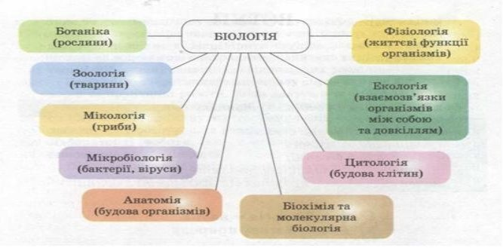
Основні розділи біології
Біологія об’єднує велику кількість самостійних дисциплін.
За систематичними групами розрізняють:
біологію рослин,
біологію грибів,
біологію мікроорганізмів,
біологію тварин,
біологію людини.
Загальна біологія досліджує найрізноманітніші вияви життя та властивості організмів незалежно від місця їх у системі органічного світу і охоплює:
цитологію (про будову, склад, функції клітини);
молекулярну біологію (про життєві явища на молекулярному рівні); біологію розвитку (від гаметогенезу до старіння і смерті);
генетику (про закономірності спадковості та мінливості);
екологію (про взаємозв’язки організмів і їхніх угрупувань між собою і довкіллям).
Біологія тісно пов’язана з багатьма іншими науками і практичною діяльністю людини. Так виникли нові наукові галузі біохімія, біофізика, біокібернетика, біоніка, біотехнологія, генна інженерія.

Slide 6
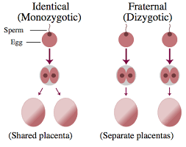
Генетика – наука про закономірності спадковості і мінливості Як гени впливають на наше життя?

Slide 7
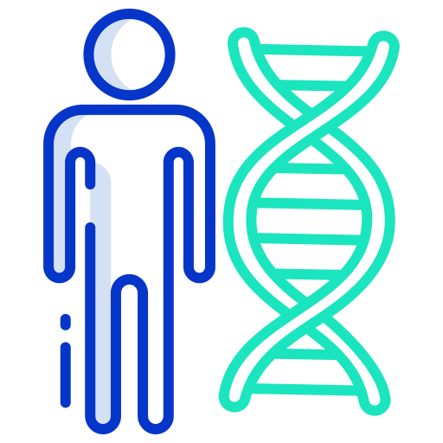
Генетика …
Загальна генетика
Антропогенетика
Медична генетика

Slide 9
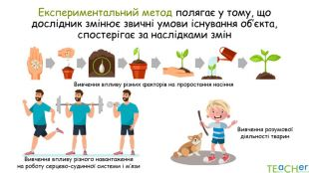

Slide 10
Сучасна біологічна наука для визначення гіпотез, фактів, теорій використовує теоретичні та емпіричні методи наукових досліджень:
• порівняльно-описовий: спостереження , опис, аналіз, характеристика біологічних явищ, ознак; зіставлення, встановлення подібних і відмінних рис;
• історичний: пізнання процесів розвитку в часі на основі даних про сучасний органічний світ, його минуле;
• експеримент: створення дослідницьких умов для вивчення біологічних явищ;
• моделювання: імітація окремих біологічних процесів або явищ, об’єктів, окремих їх
структур;
• моніторинг: постійне стеження за станом окремих біологічних об’єктів, перебігом певних процесів в окремих екосистемах, біосфери в цілому;
• статистичний: нагромадження і обробка кількісного матеріалу, отриманого у результаті спостережень, експериментів, або моделювання.

Slide 11
Спостереження й дослідження — це процес здобуття нових знань, один із видів пізнавальної діяльності
Етапи наукового дослідження
1. Постановка проблеми, визначення мети та завдань дослідження.
2. Вибір методів дослідження.
3. Теоретичний аналіз проблеми.
3.1. Вивчення та аналіз наукової та науково-популярної літератури.
3.2. Формулювання гіпотез.
4. Практична перевірка теоретичної моделі гіпотези.
4.1.Експеримент.
4.2. Математичний аналіз.
5. Висновки.

Slide 12
Життя - вища якісно специфічна біологічна форма руху матерії, яка за відповідних умов закономірно виникає на певному етапі її історичного розвитку.
Життя представлене незліченою кількістю різноманітних індивідуальних живих форм, які мають спільні ознаки, відрізняються від неживих складною організацією, утворюють біологічні системи – цілісне, органічно поєднане утворення частин, або елементів живої природи. Прикладом біологічних систем є клітина, тканина, орган, організм, популяція, біоценоз, біосфера тощо.

Slide 13
Біологічні системи – це сукупність біологічних об’єктів, їх структур, які об’єднані зв’язками в єдине ціле.
Основні групи | Рівень | Ознаки, складові
Біологічні мікросистеми | 1.Молекулярний | Вода, неорганічні речовини, білки, ліпіди, вуглеводи, ДНК,РНК, АТФ.
 | 2.Субклітинний | Органоїди клітини, пластиди, мітохондрії
 | 3. Клітинний | Клітини прокаріотів і еукаріотів
Біологічні мезосистеми | 4. Тканинний | Рослини (покривна, механічна, основна, твірна, провідна, секреторна, ксилема, флоема) Тварин (епітеліальна, сполучна, м’язова, нервова)
 | 5. Органи | Рослини: вегетативні, генеративні
 | 6. Організм | Системи органів
Біологічні макросистеми | 7. Популяційно-видовий | Популяція – підвид - вид (основні процеси мікроеволюції)
 | 8. Біогеоценоз | Угрупування популяцій різних видів
 | 9. Біосферний | Сукупність біогеоценозів

Slide 14
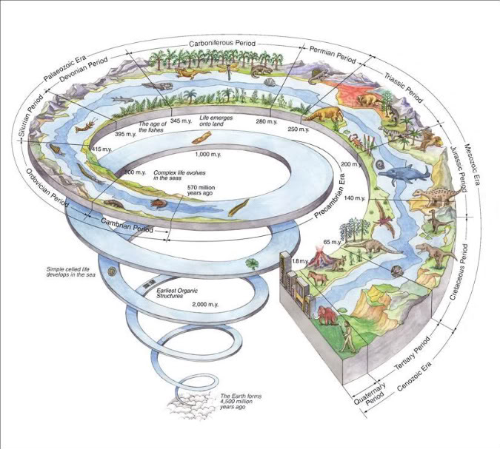
Фундаментальні властивості живого:
самовідтворення (розмноження, репродукція) – властивість, що забезпечує наступність між поколіннями, які змінюють одне одного;
самооновлення – властивість, що пов’язана з відновленням втрачених компонентів і структур;
саморегуляція – властивість, що ґрунтується на потоці речовин, енергії та інформації, здатність підтримувати сталість свого хімічного складу та інтенсивність фізичних процесів.

Slide 15
Ознаки життя
Ознаки | Їх прояви
Єдність хімічного складу | Усі живі організми складаються з тих самих хімічних елементів, що й об’єкти неживої природи. Проте співвідношення хімічних елементів у живій та неживій природі неоднакове: у живій 98℅ становлять 4 органогенні елементи: карбон, оксиген, нітроген, гідроген.
Метаболізм (обмін речовин та енергії) | Усі живі системи поглинають необхідні їм речовини із зовнішнього середовища і виділяють у нього продукти життєдіяльності; через них проходять потоки речовин та енергії. Обмін речовин забезпечує відносну сталість хімічного складу організмів.
Саморегуляція | Проявляється у здатності живих організмів, які мешкають у мінливих умовах середовища, підтримувати сталість свого хімічного складу та інтенсивність фізіологічних процесів.
Ріст і розвиток | Полягають у збільшенні розмірів та маси зі збереженням загальних ознак будови і супроводжуються виникненням нових якісних і кількісних утворень.
Подразливість | Виявляється у реакції живих організмів на чинники довкілля.
Самовідтворення або розмноження | Забезпечує підтримування існування життя будь-якого виду та життя взагалі; в його основі лежить утворення нових молекул і структур, передача спадкової інформації, яка міститься у ДНК.
Спадковість | Виявлення у здатності організмів забезпечувати передачу ознаки, властивості, особливості розвитку із покоління в покоління.
Мінливість | Здатність організмів набувати нових ознак і властивостей в онтогенезі.
Дискретність і цілісність | Біологічна система (клітина, організм, популяція, тощо) складається із окремих, але взаємопов’язаних між собою частин, які утворюють структурно – фундаментальну єдність.
Онтогенез і філогенез | Індивідуальний розвиток кожного організму, який визначається реалізацією спадкової інформації та дії чинників довкілля. Онтогенез кожної особин є коротке і швидке повторення філогенезу - історичного

Slide 16
Рівні організації живого – це відносно гомогенні біологічні системи, для яких характерні певний тип взаємодії елементів, просторовий і часовий масштаби процесів.
Рівні організації | Властиві ознаки
Молекулярний | Біологічна система вивлється на рівні функціонування біологічно активних макромолекул: білків, нуклеїнових кислот, вуглеводів. На даному рівні розпочинаються найважливіші процеси життєдіяльності: кодування і передача спадкової інформації, обмін речовин і перетворення сонячної та хімічної енергій; йому властива стійкість молекулярних структур у ряді поколінь
Клітинний | Клітина – структурно-функціональна і універсальна генетична одиниця живого
Тканинний | Тканина - це сукупність клітин, подібних за будовою, походженням, функціями, та міжклітинної речовини, які виконують в організмі певну роль
Органний | Органи – це структурно-функціональні об’єднання кількох типів тканин
Організмовий | Організм – цілісна диференційована система органів. На даному рівні спостерігається найбільша різноманітність форм життя
Популяційно-видовий | Популяція утворена сукупністю в організмів одного виду, що мешкають на певній території і частково ізольовані від особин інших сукупностей. Між особинами популяцій відбувається вільне схрещування. Популяція – це елементарна одиниця еволюційного процесу, в якій розпочинаються процеси видоутворення
Екосистемний Біогеоценотичний | Біогеоценози – це історично сформовані стійкі угрупування популяцій різних видів, що зв’язані між собою і довкіллям обміном речовин, енергії та інформації. Це екосистеми, в яких здійснюється колообіг речовин і енергії, зумовлений життєдіяльністю організмів.
Біосферний | Біосфера – це система вищого порядку, що охоплює всі явища життя на Землі. Даний рівень організації характеризується біологічним коло обігом речовин та єдиним потоком енергії, що забезпечують цілісність

Slide 17
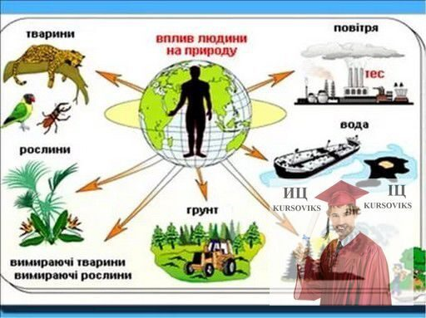
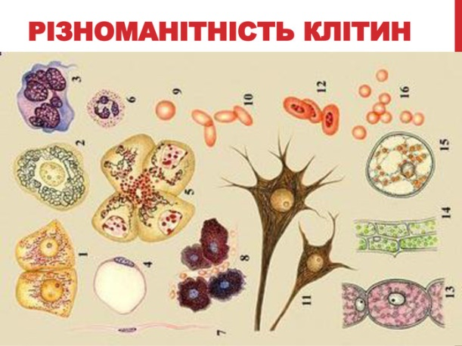
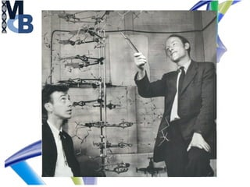
Біологія організму

Slide 19
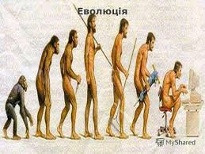
Особливе місце людини в системі органічного світу.
Людина розумна як біологічна істота відноситься до
домену Еукаріоти,
субдомену Аморфеї,
надцарства Опістоконти,
царства Справжні тварини,
підцарства Багатоклітинні тварини,
типу Хордові,
класу Ссавці,
ряду Примати
Вид Людина розумна

Slide 20
У людини оптимізм чи песимізм програмується на генетичному рівні. Вчені з'ясували, що погляд на світ визначається концентрацією нейропептидів Y в мозку, знижена концентрація яких змушує людину депресивно і песимістично сприймати навколишнє середовище.
Водночас людина біосоціальна істота і може керувати своїми почуттями.

